Slide 1
Хромосомалық аурулар

Slide 2
Жоспар
I.Кіріспе
II.Негізгі бөлім
a) Хромосомалық ауруға түсініктеме
б) Аурудың пайда болу себебі
с) Хромосомалық аурулар түрлері
III.Қорытынды
IV.Пайдаланылған әдебиеттер тізімі

Slide 3
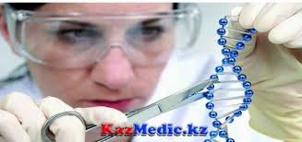
Хромосомалық аурулар деп — клиникалық сипаттары жағынан түрліше болып келетін адамдар патологиясының үлкен бір тобын айтамыз. Олардың бәрінің себептері бір — ол хромосомалық не геномдық мутациялар болып табылады. Хромосомалық аурулардың басқа тұқым қуалайтын аурулардан ерекшелігі — олар Г. Мендель заңдарынан өзгеше жолмен тұқым қуалайды.

Slide 4
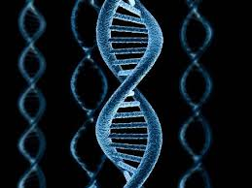
Қазіргі кездегі ғылыми деректерге қарағанда дүниеге келген нәрестелердің 5 пайызы әр түрлі генетикалық өзгерістермен туылады, ал олардың ішінен 0,5 пайызы шамасындагы балаларда хромосомалық аурулар байқалады. Бүгінгі таңда 700-ге жуық хромосомалық аберрациялар (бұзылыстар) сипатталып жазылған, олардың ішінен 100-ге жуығы адамдардың ақыл-есінің кеміс болуына, денелерінің дамуының бұзылуына, әр түрлі зілді хромосомалық аурулардың дамуына алып келеді.
Адамдардың хромосомалық ауруларының негізгі клиникалық сипаты ретінде туа біткен ақаулықтарды, ақыл-естерінің кем болуын, жыныстық дамуының бұзылуы нөтижесінде бедеу болуын, яғни ұрпақ қалдыра алмауын, өздігінен түсік тастауын т.с.с атауға болады.

Slide 5
Көптеген хромосомалық аурулардың пайда болуының басты себебі
тарихи, эволюциялық қалыптасқан жүйенің — кариотиптің өзгеруі
хромосома сандарының не хромосомалардың құрылымының бұзылуы болып табылады

Slide 6

Ағзалардың хромосома сандарының ауытқуы жасушаның дұрыс бөлінбеуінің не әр түрлі мутагендік факторлардың әсерінен жасуша бөлінуінде хромосомалардың бір-бірінен ажыраспауының салдарынан болады. Бұл хромосома санының еселеп өсуіне (полисомия — Зп, 4п, 5п т.с.с), не қалыпты кариотиптің бір немесе бірнеше хромосомаға көбейіп не кемуіне алып келеді (анеуплоидия) — моносомия 2п-1; трисомия 2п+1.

Slide 7
Жиі кездесетін хромосома ауруларының қатарына трисомиялар жатады. Бұл кезде хромосома жұптарының бірінде қосымша 3-хромосома пайда болады. Мысалы, Даун ауруында аутосом. 21-жұп бойынша трисомия болса, Патау синдромында 13-жұпта, Эдварс синдромында 18-жұбында болады. Гаметогенезде мейоздық бөлінудің бұзылуына байланысты әйелдерде жыныстық Х – хромосомалардың біреуі болмаса, Шерешевский-Тернер синдромы, керісінше бір хромосом артық болса – трипло-Х (ер адамдарда Клайнфельтер) синдромының қалыптасуына әкеледі. Жасы 35-тен асқан әйелдердің бала көтеруінде нәрестелердің хромосом. аурумен туу қауіптілігі жоғары болады.

Slide 8
Толық триплоидия (Зп) және тетроплоидия (4п) нысандары адамдарда тек кенеттен өздігінен еніп, түсіп қалған түсіктерде ғана байқалған.
Ал, өсімдіктерде полиплоидия (Зп, 4п, 5п) құнды қасиеттерді қалыптастырады — өміршең болуын, өнімді болуын т.с.с
Анеуплоидия — аутосомды не жыныс хромосомалар сандарының ауытқуы салдарынан болуы мүмкін. Жыныс хромосомасының саны өзгергенде әрбір қосымша
Ххромосома өте тығыз ширатылған гетерохроматин күйінде болып, оның гендері активсіз болады.

Slide 9
Даун синдромы (21+)
Синдром деп — белгілі бір ауруға жатпайтын бірнеше ауру белгілерінің бір адамда қатар келуін айтамыз. Бұл ауруды алғаш рет 1855 жылы Л.Даун сипаттап жазған, бірақ оның себептері 100 жылдан кейін барып анықталған. Бұл ауру екі жыныста да бірдей жиілікпен кездеседі, оның орташа жиілігі 1/700-дей шамасындай. Даун синдромының негізгі клиникалық сипаты — ақылесінің туа біте кем болуында. Оларды оқытып үйретуге болады, бірақ жазуға, санауға үйрету мүмкін емес. Орталық нерв жүйелерінде айтарлықтай ауытқушылықтар болмаса да олар икемсіз, епсіз, жайсыз болып келеді.
Бұл аурудың негізгі фенотиптік сипаттарына мыналарды жатқызуға болады; бойлары аласа, шүйдесі тегіс, бас сүйектері кішкентай трахицефальды, эпикант дамыған, көздері қысыңқы, мұрыңдарының түбі жалпақ, кең кеңсірікті болып келеді. Олардың жүрек-тамыр жүйесінің бұзылуы, сол сияқты, барлық ішкі секреция бездерінің қызметтерінің бұзылыстары байқалады. Дерматоглификасы — алақаңдарында терең көдденең сызықтарының және шынашағында 2-жұмылатын бүгілу сызығының орнына тек 1 ғана сызықтың болуымен сипатталады.

Slide 10
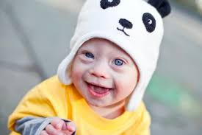
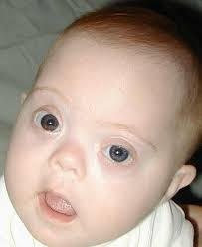
Даун ауруымен ауыратын сәбилер

Slide 11
Эдвардс синдромы (+18)
Бұл ауруды 1960 жылы Эдвардс айқыңдап тапқан, оның жиілігі 1/4500-ден 1/650-ге дейін болады. Бұл аурумен ерлерге қарағанда әйелдер жиірек ауырады. Бұл — ұл балалардың эмбриональдық даму кезінде не өмірінің алғашқы апталарыңда көптеп өліп қалатындығын көрсетеді.
Бұл аурудьщ негізгі сипаттамаларына мьшалар жатады: нәрестелердің салмағы өте жеңіл, бойлары кішкентай болады, иектері тегіс, жақтары нашар дамыған, бас сүйегі кішкентай, құлақтары кішкентай және олар бас сүйегіне томендеу орналасқан, тұмсықтары шығыңқы құстұмсық болып келеді. Птоз, экзофтальм, эпикант дамыған, көздерінің мөддір қабығының бұддырлануы, көру нерв дискісінің семуі сияқты керу мүшелерінің мүкістігі айқын байқалып тұрады. Қол саусақтары өте ұзын немесе өте қысқа болып, 2—5 саусақтары ерекше орналасқан болады. Табандарының пішіні өзгереді: Жүрек-тамыр жүйесінің, бүйректерінің мүкістігі байқалады. Ересек жасқа дейін жеткен балалардың ақыл-естерінің кем болатындығы байқалған. Эдвардс синдромын нәресте туылған кезде бала жолдасының (плацента) кішкентай болуы және жалғыз кіндік артериясының болуы арқылы күні бұрын анықтауға болады.

Slide 12
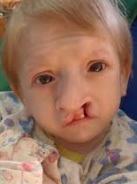
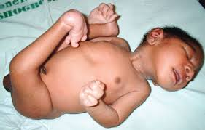
Эдвардс синдромымен ауыратын сәбилер

Slide 13
Патау синдромомы (+13)
1961 жылы Патау және оның әріптестері өте кемтар, сұрықсыз баланың кариотипін зерттегенде оның Д тобында артық 1 хромосоманың болатынын анықтап, осы ауруды сипаттап жазған. Бұл сиңдромның популяциялардағы жиілігін анықтау қиын, себебі осы сиңдроммен ауырған балалар ерте өліп қалады; дегенмен де оның орташа жиілігі 1:3500—4000 жуық. Бұл синдромның клиникалық сипаттары — балалардың салмағы оте жеңіл, бойлары қысқа және олар күні жетпей туылады.
Сол сияқты, осы синдромның ерекше белгілеріне жұмсақ және қатты таңдайларының жырық, көздерінің өте кішкентай — әр түрлі дәрежеде микрофтальмиялы больш келуін де атауға болады. Оларда туа біткен катаракта, беттерінің ангиомасы, полидактилия, синдактилия және табандарының өзгерулері байқалады. Жүрегінің, бүйректерінің қызметтері бұзылады. Қыз балаларда жатырдың имек болуы, ұлдардың ұмаларының өзгерулері байқалады. Гипотония және гипертония, ақыл-естері кем, тоқ ішектің ауытқуы, қосымша көкбауыр кездеседі. Бұл синдроммен ауырған нәрестелер өмірінің алғашқы күндерінде немесе алғашқы аптада ақ әліп қалады. Дегенмен, кейде олар 2—3 жыл өмір сүруі де мүмкін.

Slide 14
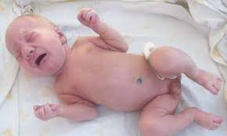
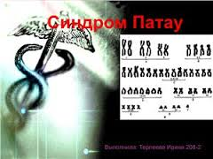

Slide 15
Клайнфельтер синдромы (ХХУ, ХХХУ, ХХХХУ, XXX У, ХУУ)
Клайнфельтер синдромы ер адамдарда кездеседі және ол қосымша X жыныс хромосомасының болуымен сипатталады (ХХУ, ХХХУ, т.с.с.). Оның орташа жиілігі 1:500-ге тең. Бұл синдромның негізгі сипатына мыналарды жатқызуға болады: бойлары өте ұзын, иықтары тар, бөкселері кең, бұлшықеттері нашар дамыған астеник немесе әтек (пішілген адам) типтес болып келеді. Беттерінде және қолтықтарында мардымсыз, өте сирек түктері болады, ал қасағаның түктері әйелдерге ұқсас болады; олардың шәует жолдары семіп (атрофия) қалған, сперматогенез болмай бедеу болып келеді.
Ақыл-естері кемістеу, ете сенгіш, кәңіл-күйі тез өзгергіш, қызбалау болады. Клайнфельтер синдромымен ауырған адамдардың дерматоглификасы өзгерген — қол саусақтарының өрнегінде доғалар жиі кездесіп, қырлар — (гребень) саны азаяды.

Slide 16
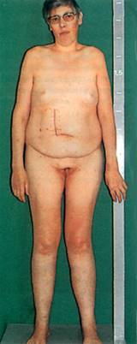
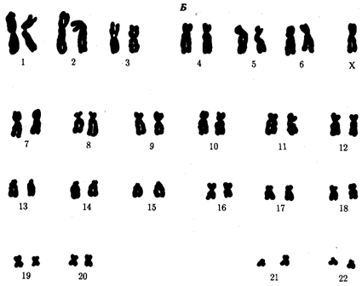

Slide 17
Шерешевский — Тернер синдромы (ХО)
Бұл синдромды 1925 жылы Н.А. Шерешевский және 1938 жылы Тернер тауып сипаттап жазған. Оның орташа жиілігі 1; 3000-ге тең және тек әйедцерде кездесіп, әсіресе аласа бойлы қыздар арасында жиі байқалады. Шерешевский—Тернер синдромын жаңа туылған қыз нәрестелерде айқын байқауға болады, себебі моносомия X (ХО) кейбір мүшелер мен ұлпалардың жатырда дамуын бұзатындықтан нәрестелер бірнеше аномалиялармен туылады, яғни салмақтары өте жеңіл, бойлары қысқа, табандарында және қолдарында лимфоидтық ісіктер, тырнақтарының гипоплазиясы (толық жетілмеуі) байқалады.
Жүректерінің туа біткен ақаулықтары, қолқа (аорта), екпе артериясының тарылуы (стеноз, коарктация) байқалып, эпикант дамыған, шаштары қысқа, мойыны қысқа және жуан болып келеді. Қаңқа дамуының аномалиялары, көкірек қуысының өзгеруі, 4—5 саусақтарының қысқаруы да бұл ауруға тән белгілер болып табылады. Бойларының қысқа болуына байланысты аяқтары да қысқа, тұлғалары ұзындау болып дене кұрылысында диспропорция байқалады. Иықтары кең, бөкселері тар болып өздерінің сыртқы құрылысы жағынан ер адамдарға ұқсас келеді. Ауруларда ішкі және сыртқы жыныс мүшелері дамымай, соңғы жыныс белгілері — сүт бездері, қолтықтарында, қасаға үстінде түктер болмайды.

Slide 18
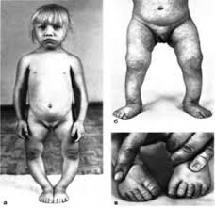
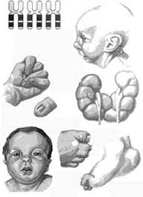

Slide 19
«Мысық ақайы» синдромы (5р делециясы)
Бұл синдром 5р хромосоманың қысқа иінінің делециясымен байланысты екенін 1965 жылы Герман дәлелдеген. Оның жиілігі толық анықталмаған. Дегенмен соңғы кездері бұл синдром жиі кездесетін болып жүр. Оның клиникалық сипаты — бұл аурумен ауыратын балалардың дыбыс тембрі ерекше, мысықша «мияулап», жалынышты күйде болады.
Сол сияқты олардың ақылесі кем, денесінің дамуы нашар болады. Өсе келе бұл белгілер жойылуы мүмкін. Негізгі фенотиптік белгілері — беті дөңгелек, эпикант дамыған, микроцефалия және жүрегінің ақаулықтары айқын байқалады.

Slide 20
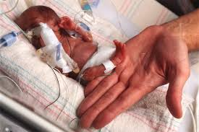
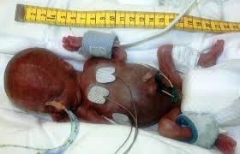

Slide 21
Пайдаланылған әдебиеттер тізімі
О.Д.Дайырбеков, Б.Е.Алтынбеков, Б.К.Торғауытов, У.И.Кенесариев, Т.С.Хайдарова Аурудың алдын алу және сақтандыру бойынша орысша-қазақша терминологиялық сөздік. Шымкент. “Ғасыр-Ш”, 2005 жыл. ISBN 9965-752-06-0
Жоғарыға көтеріліңіз↑ Қазақ Энциклопедиясы
Патологиялық анотомия терминдерінің орысша – латынша – қазақша түсініктеме сөздігі.- Ақтөбе. ISBN 9965-437-40-8
http://kazorta.org/hromosomaly-aurular/

